Slide 1
Projet Génie Logiciel
Gardien de parc
Université de Cergy-Pontoise
Licence 2ème année
2013-2014
Présentés par :
Karabouali Makoura
Phetramphand Antoine
Tangara Ramatoulaye
Jury Projet :
M. Liu Tianxiao
Mme Mai Nguyen Verger

Slide 2
Plan
.Introduction
-Présentation du projet
-Organisation
-Environnement
.Fonctionalité
.Diagramme UML
-console
-Ihm
.Difficultés rencontrées
.Résultat

Slide 3
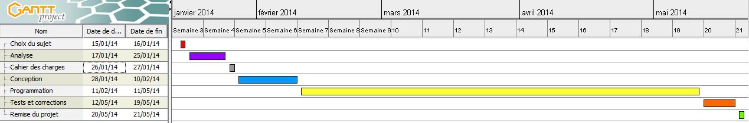
Introduction
-Présentation du projet
-formation à l'université de Cergy-pontoise
-réalisation d'un projet en trinôme
-le projet intitulé « Gardien de parc »
-création d'un jeu permettant de simuler les interactions des gardiens entre les intrus et les autres éléments du jeu.
-Organisation
-Environnement
-svn, eclipse , latex .

Slide 4
Fonctionalités
-Présenter au joueur une interface d’entrée dans le jeu
-Mettre en évidence des éléments importants de la scène en les surlignant
-Offrir une simplicité d’utilisation
-Offrir une rapidité de mise en œuvre
-Assurer des temps d’exécution faibles
- Assurer des temps d’interactions joueur / machine faibles

Slide 5
Conception

Slide 6
Contraintes
-problème de repérage des intrus
-champs de vision limité
-présence de multiple intrus

